Slide 1
Организационный этап на уроке английского языка
Учитель: Самойлова Надежда Александровна

Slide 2
Организация начала урока 5-7 минут
-мобилизирующее начало урока (“исходная мотивация”);
-предварительная организацию класса ( приветствие, вопросы дежурному, обмен вопросами по дежурству, проверка отсутствующих, организация внимания
-актуализация знаний учащихся( фонетическая зарядка, речевая разминка)

Slide 3
Организация начала урока 5-7 минут
“A good beginning is half done”
“С малой удачи начинается большой успех”

Slide 4
Мобилизирующее начало урока
( исходная мотивация)
5-6 классы
-
” How are you today? What color is your mood today?”

Slide 5
What colour is your mood?
Прием – использование цветовых смайлов☺ из раздаточного набора на столе или индивидуального набора учащегося ( в начале , также конце урока для рефлексии):
☺ оранжевого-I’m fine;
☺ жёлтого-I’m OK;
😐зелёного –-I’m so-so;
☹коричневого цветов -I’m bad/ I feel blue
-

Slide 6
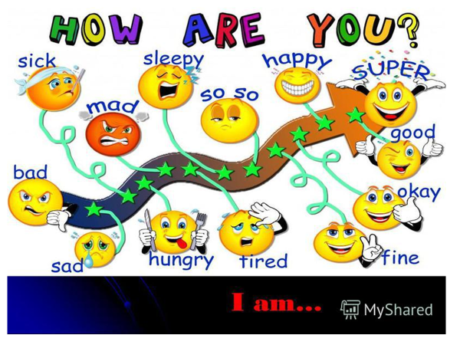

Slide 7
Мобилизирующее начало урока
( исходная мотивация)
старшие классы
-
” How are you today?
Have you heard the news?”
You won’t believe it!

Slide 8
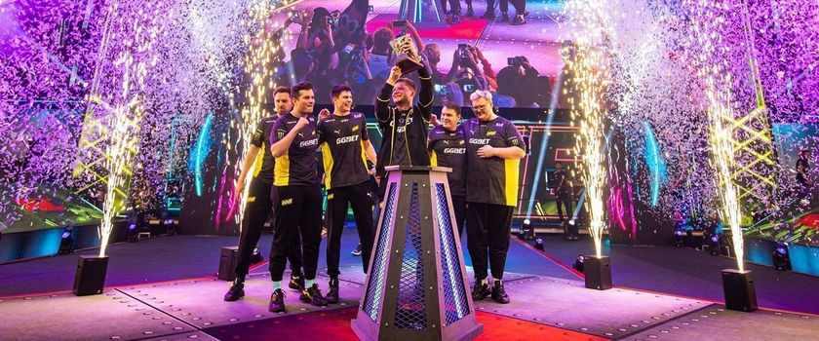
It is reported that the United Russian and Ukrainian cyber team of 5 members Natus Vincere ( NAVI) won the Global tournament on Counter-Strike: Global Offensive (CS:GO) in Stockholm and received 1 mln$ on the 7 Th of November,2021

Slide 9
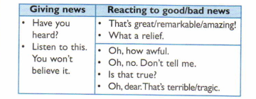

Slide 10
Таблица З.Х.У.
З (Знаю) I know | Х (хочу узнать) I want to know | У (узнал) I have learnt

Slide 11
Thank you for attention!☺
Good luck and good bye!

